Slide 1
Contabilidade Introdutória
Prof. Me. Diego Fernandes Emiliano Silva

Slide 2
A contabilidade
Seção 1.1

Slide 3
Contabilidade
Contabilidade:
Ciência social aplicada, de natureza econômica, que tem como objeto de estudo o patrimônio das entidades, seus fenômenos e variações (quantitativo e qualitativo), registrando os fatos e atos de natureza econômico-financeira que os afetam e estudando suas consequências na dinâmica financeira.
Em suma, trata-se de uma ciência que mede a riqueza (patrimônio) e sua evolução.
Observação:
Perceba que apesar de usar muitas ferramentas matemáticas, a contabilidade é uma ciência social, uma vez que estuda objetos, fenômenos e fatos resultantes de ações humanas (criação, manutenção e incremento de riquezas).

Slide 4
Patrimônio
Patrimônio pode ser definido como um conjunto de bens, direitos e obrigações da entidades (pessoas físicas ou jurídicas).
Objetivo da contabilidade é estudar e controlar o patrimônio, bem como gerar as informações úteis para a tomada de decisão.

Slide 5
Funções da contabilidade
Administrativa:
Controlar o patrimônio: controle dos bens, direitos e obrigações da empresa.
Econômica:
Apurar o resultado (lucro ou prejuízo)
Ambas as funções são utilizadas com a finalidade de fornecer informações para o processo decisório dentro da empresa.

Slide 6
Controle patrimonial
Controle Patrimonial: “é feito através da coleta, armazenamento e processamento das informações oriundas dos fatos que alteram essa massa patrimonial”.
Fases da informação contábil:
Coleta de dados
Armazenamento e processamento
Relatórios
(informação)
Tomada de decisão

Slide 7
Usuários da contabilidade
Sócios, acionistas e investidores: Possuem interesse na situação econômica e financeira da empresa
Os sócios e acionistas se preocupam com o retorno do capital investido na organização.
Os investidores utilizam as informações contábeis para decidirem em qual empresa (ativo) irão investir (rentabilidade versus risco)

Slide 8
Usuários da contabilidade
Administradores: Utilizam as informações contábeis para muitos tipos de decisão, tais como:
Como investir o dinheiro?
Qual estratégia desenhar para gerar mais receitas?
Quais ações tomar para reduzir os custos?
Quais investimentos realizar para expandir a empresa?
Quais benefícios a empresa pode oferecer aos seus colaboradores?
Etc.

Slide 9
Usuários da contabilidade
Governo: Utilizam as informações contábeis para determinar a obtenção de receitas por meio do recolhimento de tributos.
Além dessa finalidade, o governo também usa as informações contábeis para auxiliar nas análises econômicas e conjunturais, bem como para tomar decisões de políticas econômico-sociais .

Slide 10
Usuários da contabilidade
Bancos: Utilizam as informações contábeis para o processo de concessão de empréstimos às empresas, através de análises de rentabilidade e liquidez.
Fornecedores: Basicamente possuem o mesmo interesse dos bancos, ou seja, desejam saber se a empresa é capaz de pagar as suas obrigações.

Slide 11
Usuários da contabilidade
Clientes: Os clientes possuem interesse em saber se a empresa é sólida e se possui capacidade de manter os negócios, com foco nos seus processos operacionais.
Colaboradores: Basicamente possuem o mesmo interesse dos clientes, ou seja, desejam saber se a empresa é capaz de manter os seus negócios, e possuem foco na remuneração e nos benefícios.

Slide 12
Usuários da contabilidade
Sindicatos: Utilizam informações para a condução de negociações de interesse dos funcionários, como reajustes de salário.
Público em geral: Utilizam as informações para conhecer situação econômico-financeira da empresa, principalmente quanto as suas funções socioambientais.

Slide 13
Tipos de entidades
Entidades com fins econômicos: são aquelas que visam ao lucro.
Exemplo: empresas industriais, comerciais, prestadoras de serviços, etc.
Entidades com fins socioeconômicos: são aquelas que visam ao superávit.
Exemplo: associações de classes, clubes sociais etc.
Entidades com fins sociais: são aquelas que visam atender às necessidades da coletividade.
Exemplo: União, Estados e Municípios.
Observação: As entidades com fins socioeconômicos e sociais são consideradas entidades sem fins lucrativos ou organizações da sociedade civil.

Slide 14
Aplicação da contabilidade
Pessoas jurídicas
Como empresas com ou sem fins lucrativos
Para ser uma empresa sem fins lucrativos, a mesma não pode distribuir os seus resultados, e deverá aplicar os mesmos na consecução do seu respectivo objetivo social
Pessoas físicas

Slide 15
Contador: o profissional
Responsável pela produção e distribuição de informações contábeis para seus usuários.
Além de atender às exigências do fisco, ele precisa:
Saber utilizar as informações contábeis para a geração de relatórios;
Interpretar relatórios contábeis auxiliando no processo decisório das entidades.
O profissional contábil precisa:
Saber o que ocorreu;
Saber o que está acontecendo (estar atualizado com as normas e legislações);
Estar atento com o código de ética durante o exercício profissional.

Slide 16
Contador: algumas áreas de atuação
Empresa | Prestação de serviços | Área de estudo e ensino | Órgãos públicos
Auditor interno Contador Controller | Auditor externo Consultor Perito contábil Escritório de contabilidade | Consultor Escritor Pesquisador Professor | Agente fiscal Auditor fiscal Contador público

Slide 17
Legislação, normas e princípios contábeis
Seção 1.2

Slide 18
Contexto
Por conta de mudanças e evoluções, a contabilidade vem sempre se reestruturando. Isso é importante para:
Se adequar as mudanças exigidas pelo processo histórico e momento atual da sociedade;
Se adequar com as normas internacionais;
Para garantir que haja uma harmonização contábil.
Harmonização contábil:
Dada à globalização, à tecnologia e aos avanços das transações comerciais e internacionais, é fundamental que a contabilidade tenha “as mesmas leis, regras e estrutura no mundo”;
Assim, todos devem falar a mesma linguagem e usar a contabilidade da mesma forma;
Isso possibilita que qualquer pessoa faça análises das demonstrações contábeis de qualquer empresa no mundo;
Esse procedimento facilita as transações e os negócios mundiais.

Slide 19
Contabilidade
Ao se avaliar uma empresa, a Contabilidade é a principal linguagem de comunicação dos agentes econômicos.
Ao se interpretar informações contábeis das empresas, os agentes conseguem:
Buscar informações e oportunidades;
Avaliar os riscos de suas transações.
Importante: Processo é facilitado quando se observa uma convergência nas normas contábeis.

Slide 20
IASC
International Accounting Standard Commitee (IASC), em português, Comitê de Normas Internacionais de Contabilidade
Foi criado em 1973 por profissionais contábeis de vários países.
Foi responsável por estruturar todo o conjunto de normas contábeis a serem seguidas;
Normas se encontram nas Normas Internacionais de Contabilidade (International Accounting Standard – IAS).

Slide 21
IASB
International Accounting Standard Board (IASB), em português, Quadro Internacional de Normas Contábeis.
Foi criado em abril de 2001, substituindo o antigo IASC;
É responsável pela publicação do International Financial Reporting Standards (IFRS ou Normas Internacionais de Relatório Financeiro).
O Brasil é um dos países membros do IFRS.

Slide 22
CPC
Comitê de Pronunciamentos Contábeis (CPC)
Criado no Brasil em 2005, pelo Conselho Federal de Contabilidade (CFC), por meio da resolução no. 1.055/05.
Responsável por emitir pronunciamentos sobre os procedimentos contábeis a serem seguidos.
O CPC busca garantir que os procedimentos sejam convergentes com as normas contábeis e financeiras internacionais, e tem como alicerce os pronunciamentos criados pelo IASB, através do IFRS.

Slide 23
CPC
Membros do Comitê de Pronunciamentos Contábeis (CPC):
ABRASCA: Associação Brasileira das Companhias Abertas
APRIMEC Nacional: Associação dos Analistas e Profissionais de Investimento do Mercado de Capitais
BMF&BOVESPA: Bolsa de Valores, Mercadorias e Futuros
CFC: Conselho Federal de Contabilidade
IBRACON: Instituto dos Auditores Independentes do Brasil
FIPECAFI: Instituto de Pesquisas Contábeis, Atuariais e Financeiras
Membros convidados (principais):
BACEN: Banco Central do Brasil
CVM: Comissão de Valores Mobiliários
SRF: Secretaria da Receita Federal
SUSEP: Superintendência dos Seguros Privados

Slide 24
CPC
De acordo com a Resolução CFC n 1055/05 - Art. 3º, o CPC tem por objetivo:
“o estudo, o preparo e a emissão de Pronunciamentos Técnicos sobre procedimentos de Contabilidade e a divulgação de informações dessa natureza, para permitir a emissão de normas pela entidade reguladora brasileira, visando à centralização e uniformização do seu processo de produção, levando sempre em conta a convergência da Contabilidade Brasileira aos padrões internacionais”.

Slide 25
Lei das S.A. (Sociedades Anônimas)
Lei das S.A., nº 6.404, criada em 1976 e que estabelece regras para a contabilidade em relação às demonstrações financeiras, bem como os critérios de avaliação.
Alterações e atualizações foram feitas através da Lei nº 11.638/2007 e posteriormente a Lei 11.941/2009, harmonizando o processo contábil no Brasil.

Slide 26
Lei das S.A. (Sociedades Anônimas)
Ela visa (principais aspectos):
Mostrar como o Balanço Patrimonial e da Demonstração de Resultados devem ser apresentadas;
Exige a apresentação do DFC (Demonstração dos Fluxos de Caixa);
Exige a apresentação do DVA (Demonstração do Valor Adicionado);
Classifica as empresas quanto ao seu porte (grande ou pequeno);

Slide 27
Lei das S.A. – continuação...
Ela visa (principais aspectos):
Determina a obrigatoriedade das demonstrações contábeis por tipo de companhia (aberta ou fechada);
Atualiza os critérios de avaliação dos ativos e dos passivos;
Excluiu a necessidade de apresentação do DOAR (Demonstração das Origens e Aplicações dos Recursos).

Slide 28
Contabilidade
Vem evoluindo de acordo com as necessidades da sociedade.
No Brasil, processe começa a evoluir com primeiras implementações e regulamentações na década de 1970.
Esse processo ajuda na implementação e regulamentação de varias leis específicas, como:
Legislação tributária e societária;
Regulamentações do BACEN e da CVM;
Etc.

Slide 29
Das informações contábeis (resolução 1.374/11)
Características fundamentais:
1) Relevância: Informação influencia as tomadas de decisões de seus usuários (passado, presente, futuro), e dessa forma ela deve ser relevante e não distorcida.
2) Representação fidedigna: Informação deve cumprir três propriedades: ser completa, neutra e livre de erros.

Slide 30
Das informações contábeis (resolução 1.374/11)
Características qualitativas:
1) Comparabilidade: Informação deve permitir comparações pelos usuários (para compreender e comparar informações da mesma entidade ou de entidades diferentes).
2) Verificabilidade: Informação deve ser deve ser representada de acordo com sua realidade verificada.
3) Tempestividade: Informação deve estar disponível em tempo real para tomada de decisão.
4) Compreensibilidade: Informação deve ser informada com clareza e concisão.

Slide 31
O patrimônio
Seção 1.3

Slide 32
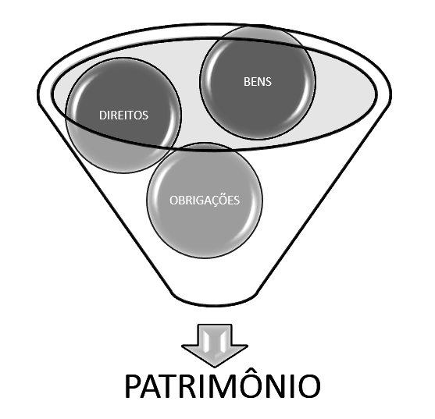
Patrimônio
A contabilidade tem como um dos objetivos principais avaliar o patrimônio.
Ele pode ser definido como sendo o conjunto de bens, direitos e obrigações de uma pessoa jurídica ou física, sendo avaliado em moeda.

Slide 33
Os bens
Os bens são os itens capazes de satisfazer as necessidades dos seres humanos, e são classificados em:
Bens materiais ou bens tangíveis (corpóreos)
Uso: móveis, computadores, veículos, imóveis, etc.
Consumo: produtos de limpeza, embalagens, etc.
Troca: mercadorias (matérias-primas, produtos) e dinheiro (caixa).
Bens imateriais ou bens intangíveis (incorpóreos)
Marcas, patentes, direitos de uso, etc.

Slide 34
Os direitos
Se tratam dos valores que a empresa tem a receber de terceiros, em geral, não disponíveis para utilização imediata, tais como:
Provenientes de vendas a prazo: duplicatas a receber ou clientes
Adiantamentos para: empregados, sócios, fornecedores
Impostos a recuperar
Aluguéis a receber
Bancos: direitos de saque ou aplicações financeiras

Slide 35
As obrigações
Se tratam dos valores que a empresa tem a pagar para terceiros, tais como:
Provenientes de compras a prazo: duplicatas a pagar ou fornecedores
Adiantamentos de clientes
Empréstimos e financiamentos
Impostos e contribuições a recolher
Salários e impostos a pagar

Slide 36
A estrutura do patrimônio
Ele é representado em forma de T
Os Bens e Direitos (ATIVOS) são apresentados do lado esquerdo
As Obrigações (PASSIVOS) são apresentadas do lado direito
Situação líquida do patrimônio pode ser:
Positiva = Quando o ativo é maior do que o passivo
Negativa = Quando o ativo é menor do que o passivo
Nula = Quando o ativo e o passivo são iguais

Slide 37
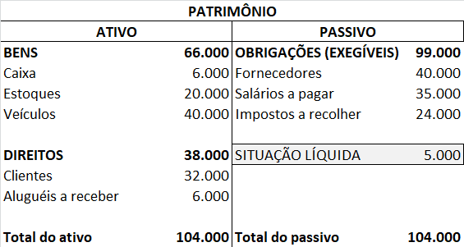
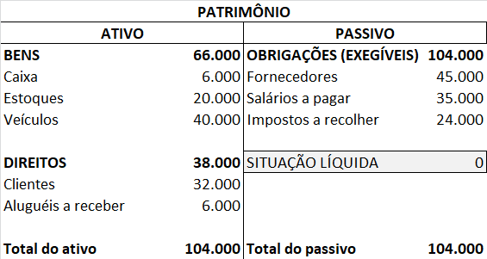
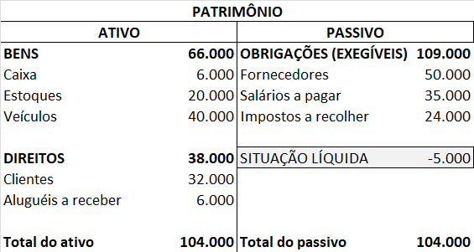
Situação líquida da empresa
$$Situação líquida=Ativo −Passivo$$
Exemplo: Observe o patrimônio abaixo (situação nula). Comparando com os patrimônios apresentados ao lado, temos duas situações:
Situação positiva (Patrimônio Líquido)
Situação negativa (Passivo a Descoberto)

Slide 38
Capital
O capital é a importância em dinheiro ou bens (financeiros ou materiais) que os sócios ou proprietários investem na abertura de sua empresa, esse capital é chamado de capital social.
O capital social pode ser classificado em:
Capital subscrito: é a quantia que os sócios ou proprietários se comprometeram a investir na abertura da sua empresa e está descrito no contrato social.
Capital integralizado: é quando os sócios ou proprietários cumprem o que está descrito no contrato social, providenciando o dinheiro e/ou bens.
Capital a integralizar: é a quantia do capital prometido (subscrito) que ainda não foi integralizado (realizado).

Slide 39
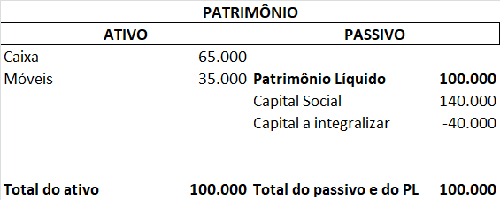
Capital: subscrito, integralizado e a integralizar
Exemplo: Chiara e Mel abriram uma empresa para fornecer materiais e insumos para alunos universitários, e de acordo com o contrato social:
No contrato foi definido que Chiara investirá R$ 70.000,00, sendo metade em dinheiro e metade em móveis; e que Mel investirá R$ 70.000,00, sendo tudo em dinheiro, aportando R$ 30.000,00 agora e o restante após 90 dias.
Dessa forma: O Capital subscrito foi de R$ 140.000,00, sendo 70.000,00 de cada uma das sócias, dos quais:
Capital integralizado: R$ 100.000,00 (70.000 de Chiara e 30.000 de Mel);
Capital a integralizar: R$ 40.000,00 (restante devid pela sócia Mel).

Slide 40
Passivo
No PASSIVO temos o capital de terceiros (dívidas da empresa) e o capital próprio.
Os capitais de terceiros provêm basicamente de 2 fontes:
Funcionamento: ou seja, em decorrência das atividades da empresa, como: fornecedores, salários a pagar; impostos a recolher; etc.
Financiamento: fontes que surgem de empréstimos e financiamentos.
O capital próprio representa o patrimônio líquido da empresa, e provêm de:
Proprietários / Sócios: quantia investida pelos donos da empresa.
Giro normal: variações no PL decorrentes da atividade operacional (como os lucros ou prejuízos das operações).
$$Capital Total=Capital de terceiros+Capital próprio$$

Slide 41
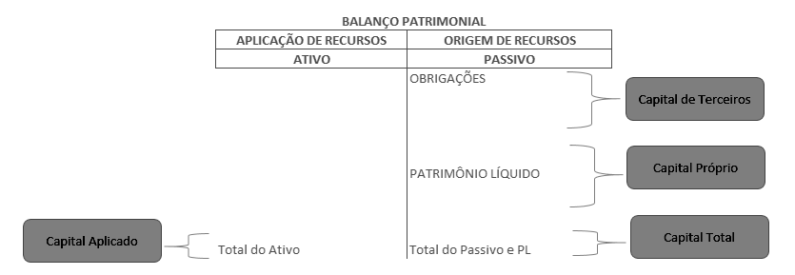
Balanço Patrimonial

Slide 42
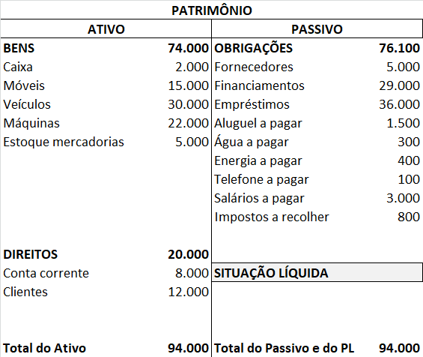
Atividade
Camila é proprietária da empresa “Artesanatos para você”. Com base no final do primeiro mês de funcionamento, ela elaborou o seguinte patrimônio.
Com base nas informações (no quadro ao lado), a situação líquida de Camila é:
Superavitária, no valor de $ 17.900,00.
Superavitária, no valor de $ 94.000,00.
Deficitária, no valor de $ 17.900,00.
Deficitária, no valor de $ 94.000,00.
Neutra, dado que os bens e direitos possuem soma igual ao das obrigações.

Slide 43
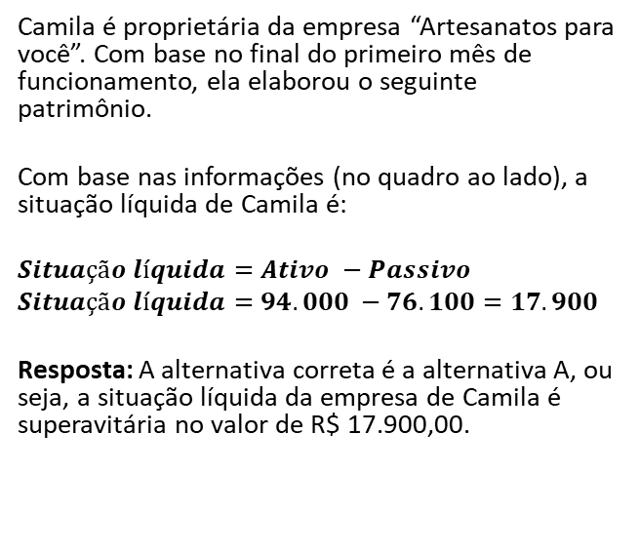
Atividade - resolução
Camila é proprietária da empresa “Artesanatos para você”. Com base no final do primeiro mês de funcionamento, ela elaborou o seguinte patrimônio.
Com base nas informações (no quadro ao lado), a situação líquida de Camila é:
$$Situação líquida=Ativo −Passivo$$
$$Situação líquida=94.000 −76.100=17.900$$
Resposta: A alternativa correta é a alternativa A, ou seja, a situação líquida da empresa de Camila é superavitária no valor de R$ 17.900,00.

